Slide 1
MME
潘文驹
2019.4.2

Slide 2
内容
MME功能
环境搭建
常用CLI的使用介绍
应用及演示
Debug

Slide 3
MME 功能
MME主要功能：
提供 Henb 或者 HenbGW 接入(S1-MMM)
对 UE 进行鉴权（S6a）
移动管理和会话管理（S1-MME/S11）
HeNB1
S1-MME
S6a
HSS
. . . . . .
connmgr1
aaamgr
mepmgr1
HeNBi
S1-MME
connmgr2
mepmgr2
SGW
. . . . . .
. . .
. . .
S11
S5
connmgr[n]
S1-MME
mepmgr[n]
HeNBn
PGW

Slide 4
常用协议汇总
MME 比较常用到的协议主要是如下几份：
3GPP协议下载网址：https://www.3gpp.org/ftp/Specs/archive/
RFC协议下载网址：https://www.rfc-editor.org/
TS23.401 | architecture model and concepts | 了解EPC的整体架构，熟悉各个网元的功能和其在核心网中的位置；
 | Functional description and information flows | 了解epc控制平面和数据平面的协议栈，熟悉epc的移动性管理和会话管理的主要流程
TS36.413 | S1AP | 熟悉流程中的s1ap消息携带体ie值，并且知道IE值的作用(S1-MME 接口)
TS29.274 | GTPV2 | 提供会话管理功能（了解 PDN 和 bearer）（S11接口）
TS24.301 | NAS协议 | 非传输层协议，在 UE 和 MME 之间
TS29.272 | 3GPP diameter 扩展协议 | 定义 MME 和 HSS 之间流程和消息定义（S6a接口）
TS21.905 | Vocabulary for 3GPP specification | 3GPP协议的所有缩略词
TS23.003 | Numbering, addressing and identification | 3GPP 相关标识符的定义
TS33.401 | System Architecture Evolution | 3GPP 安全架构
RFC 4960 | SCTP 协议 | 传输层协议S1AP(SCTP)，S6a(TCP/SCTP)
RFC 6733 | Diameter | MME 和 HSS之间的信令交互

Slide 5
环境搭建
Sim_tool 环境介绍
- sim_enb
- sim_sgw
- sim_pgw
- openhss
Sim_tool搭建文档：
\\172.0.5.90\public\SQA\Project\MME\环境搭建资料\mme环境搭建文档_aricent_hss_sim_tool_02170620.docx

Slide 6
环境搭建
Ixia 环境介绍
- ixia Henb
- ixia SGW/PGW
- ixia HSS
Ixia搭建文档：
\\172.0.5.90\public\SQA\Project\MME\环境搭建资料\ixia测试仪测试MME简单配置手册.docx

Slide 7
环境搭建
Landslide 环境介绍
- Landslide Henb/SGW/PGW
- Landslide HSS
Ixia搭建文档：
暂无

Slide 8
启动服务最简单配置
config
diameter-endpoint mmes6a
origin host MME233.Spirent.com realm epc.mnc001.mcc460.3gppnetwork.org gige 0/1
peer host HSSServer.casa.com realm epc.mnc001.mcc460.3gppnetwork.org ipv4 172.1.10.41 port 3868 tcp
route-entry realm epc.mnc001.mcc460.3gppnetwork.org app s6a peer host HSSServer.casa.com weight 50
exit
lte-service mme
call-profile 1
integrity-algorithm preference EIA1
ciphering-algorithm preference EEA0
exit
mme-service mme1
mme-plmn-id mcc 460 mnc 01 group-id 233 mme-code 233
s1mme-interface gige 1 ipv4 sctp-port 36412
s11-interface gige 1 ipv4
s6a-interface diameter-endpoint mmes6a destination-realm epc.mnc001.mcc460.3gppnetwork.org
associate call-profile 1
default-pgw 172.1.83.43
default-sgw 172.1.84.44
exit
exit
exit

Slide 9
常用show CLI介绍
1.show mme info
--查看 MME 所需服务是否起来
2.show diameter-endpoint
--查看与 hss 连接状态（I_open）表示连接建立成功
2.show mme subscribe (summary/verbose)
--查看用户的签约数据和会话信息
3.show mme enodebs summary/show mme enodebs [verbose]
--查看基站的连接信息
4.show mme statistics [failure] s1mme-interface (nas/s1ap/sctp) [verbose]
--查看s1-mme接口统计数据
5.show mme statistics [failure] s11-interface gtpv2 [verbose]
--查看接口s11接口统计数据
6.show mme statistics [failure] s6a-interface (diameter/sctp) [verbose]
--查看s6a接口统计数据
7.show mme statistics [failure] s10-interface gtpv2
--查看s10接口统计数据
8.show mirror-config
--查看mirror配置信息
9.show dns-service cache all
10.clear mme statistics all --清除 MME 接口统计信息
11.clear dns-service cache all -- 清楚 DNS 缓存记录

Slide 10
常用profile介绍
Profile 在定义后，一般在 mme-service 下面进行关联
call-profile 1
integrity-algorithm preference EIA1
ciphering-algorithm preference EEA0
exit
mme-service mme
associate call-profile 1
1.call-profile
加密保护/完整性保护/定时器
2.tai-profile
与tai相关的设置在tai-profile里面设置
access-control-profile：接入控制
sgw-selection-profile：SGW选择策略
mme-selection-profile：MME选择策略
tai-list-assignment：tai-list 分配策略
timezone-profile：timezone 分配策略

Slide 11
常用profile介绍
3. apn-profile
PGW选择策略
4.emergency-profile
紧急上线策略
5.gummei-lookup-profile
本地配置的根据gummei查询MME的策略
6.paging-profile
MME paging UE的策略
7.tai-routing-profile
辅助handover过程定位target henb的位置
8.hss-selection-profile
根据IMSI范围选择到目标HSS获取用户数据

Slide 12
s1-handover应用及演示
lte-service mme
tai-list-cfg tlc01
tai mcc 460 mnc 01 tac 1
exit
tai-list-cfg tlc02
tai mcc 460 mnc 01 tac 2
exit
call-profile 1
integrity-algorithm preference EIA1
ciphering-algorithm preference EEA0
exit
tai-profile taipf01
sgw-selection-profile preference 10
tai-list tlc01
sgw-address 172.1.84.44
exit
sgw-selection-profile preference 20
tai-list tlc02
sgw-address 172.1.84.45
exit
exit
mme-service mme1
mme-plmn-id mcc 460 mnc 01 group-id 233 mme-code 233
s1mme-interface gige 1 ipv4 sctp-port 36412
s10-interface gige 1 ipv4
s11-interface gige 1 ipv4
s6a-interface diameter-endpoint mmes6a destination-realm epc.mnc001.mcc460.3gppnetwork.org
associate call-profile 1
associate tai-profile taipf01
default-pgw 172.1.83.43
default-sgw 172.1.84.44
default-peer-mme 172.1.14.237
exit
exit
exit

Slide 13
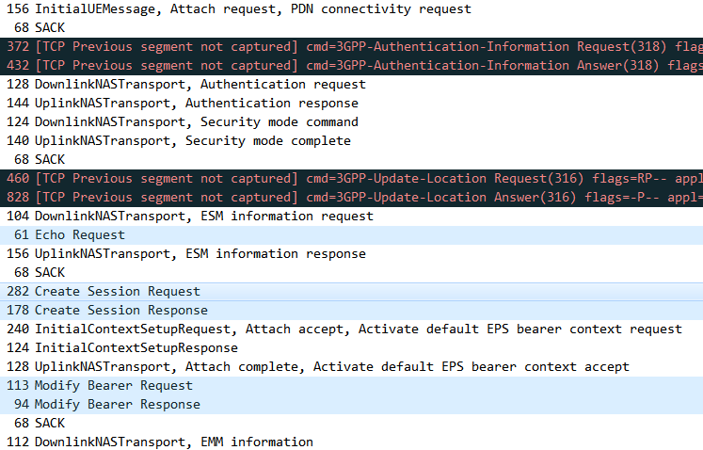
s1-handover应用及演示
1.wireshark常用协议：sctp||gtpv2||s1ap||diameter
2.ue attach 到 MME 过程演示:
henb(131)-Henbgw(178)-MME(191)-sgw--pgw
1)MME 连上 openHSS
2)ue attach
3)在 ixia 和 MME 上检查结果

Slide 14
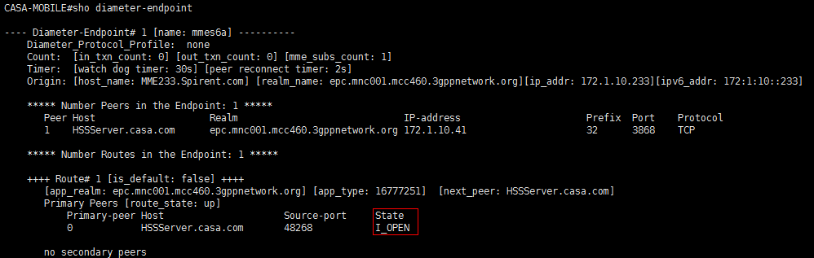
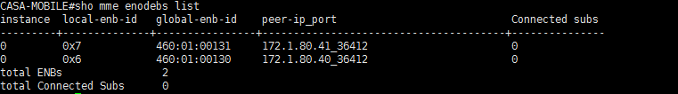
s1-handover应用及演示
查看 HSS 连接状态
查看基站连接状态

Slide 15
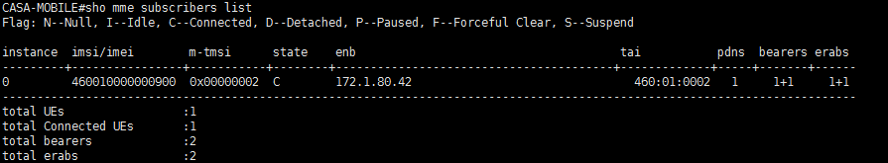
s1-handover应用及演示
查看UE是否attach成功：

Slide 16
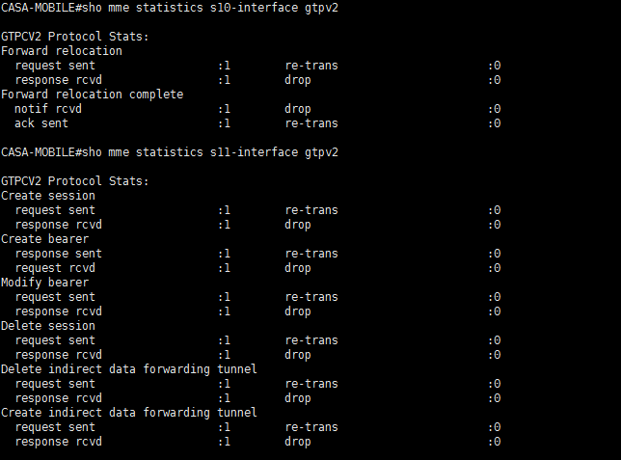
s1-handover应用及演示
查看handover接口数据

Slide 17
Mirror
1. MME 抓取报文， 结合报文以及CLI统计去分析上线失败原因
CASA-MOBILE#show mirror-config
instance: 0
status: start, soft-timeout: never
mirror destination file /fdsk/mirror/mme233.pcap
mme:
mirror mme protocol tcp interface s6a
mirror mme protocol sctp interface s1mme
mirror mme protocol sctp interface s13
mirror mme protocol sctp interface s6a
mirror mme protocol sctp interface sgs
mirror mme protocol sctp interface sbc
mirror mme protocol gtpc interface s10
mirror mme protocol gtpc interface s11

Slide 18
Debug
logging task module mme level debugging
logging task module diam-mgr level debugging
logging task module diam-app level debugging
logging dns-service level debugging
config
logging system debugging
logging non-volatile debugging
logging volatile debugging
end
diag
casadiag
debug mme ha enable
debug mme event logging enable
debug mme ha enable
end
logging 和 debug 输出会保留到 /var/log/upstart/casa-mobile.log 文件

Slide 19
Thank you

